Slide 1
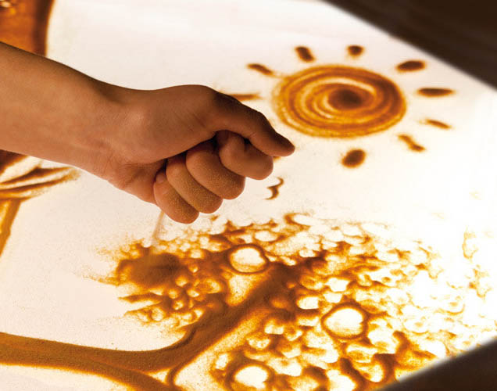
Муниципальное автономное дошкольное образовательное учреждение детский сад №1 «Сказка» г. Приморско -Ахтарск
Отчет о работе инновационной площадки на тему:
«Песочная терапия как инновационная технология и эффективный метод коррекции эмоционально-волевой сферы и развития творческих способностей детей старшего дошкольного возраста в условиях ДОУ»

Slide 2


Slide 3

Задачи:
Познакомить детей с особенностями, видами и свойствами песка, с техникой рисования на песочном столе, работой в песочнице;
Развивать тактильно-кинетическую чувствительность и мелкую моторику рук; формировать у ребенка представления об окружающем мире, снятие эмоционального напряжения, снижение агрессии и тревожности;
Развивать умение элементарного самоконтроля и саморегуляции своих действий; коррекция самооценки, преодоление комплекса «плохого художника», с помощью композиций из песка при помощи готовых фигурок;
Формировать детскую самостоятельность и инициативность;
Развивать психические процессы; зрительное восприятие, память, внимание, речь, творческое мышление, воображение и фантазию; совершенствовать зрительно-пространственную ориентировку, речевые возможности;

Slide 4
Направления работы
Взаимодействие с родителями ДОУ
Работа с детьми
Работа с педагогами МАДОУ №1

Slide 5
Анкета для родителей
«Песочная терапия»
Цель: Выявить позицию родителей в применении песочной терапии в работе с детьми

Slide 6
Опрос среди педагогов: «Хотели бы вы использовать в своей работе с детьми метод песочной терапии»

Slide 7
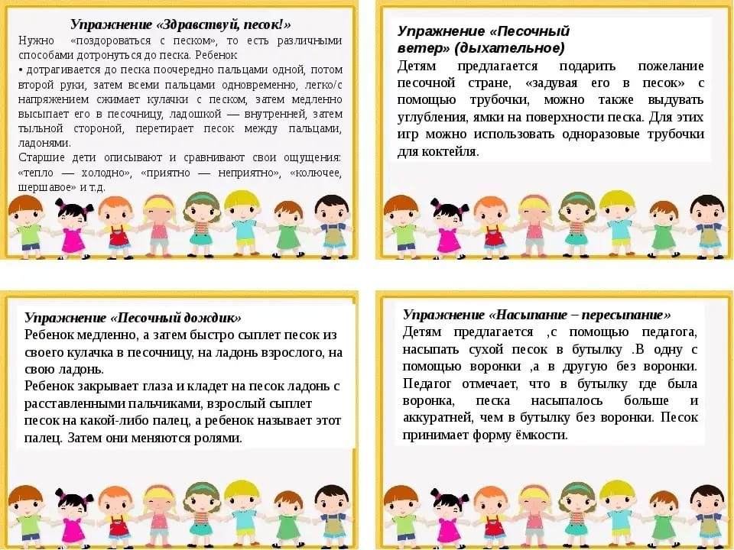





Slide 8
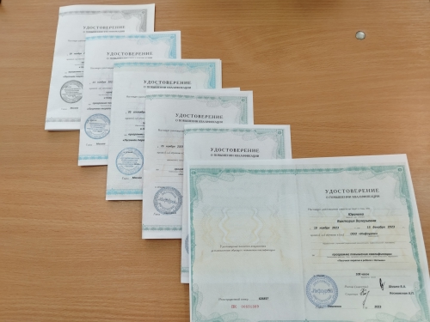
«Песочная терапия: организация психологической помощи, современые методы терапии для детей»

Slide 9
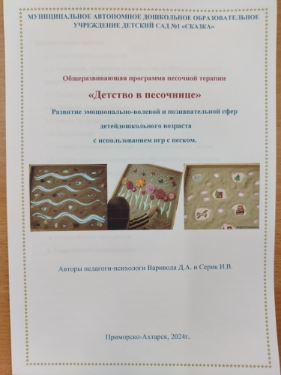
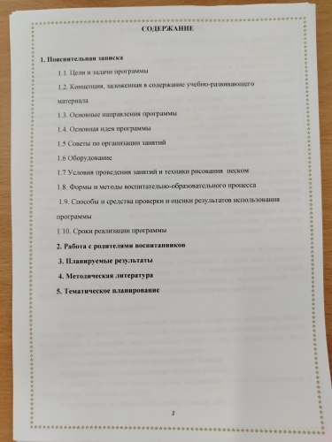
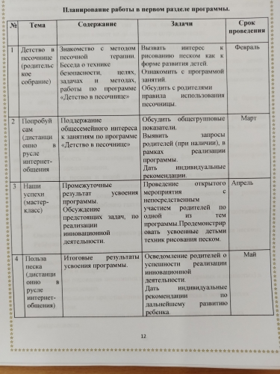
Педагогами-психологами разработана программа

Slide 10
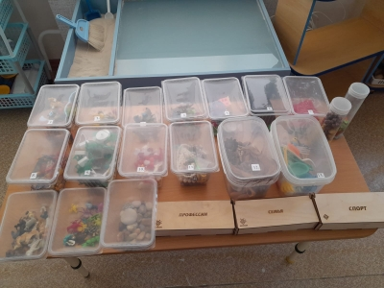
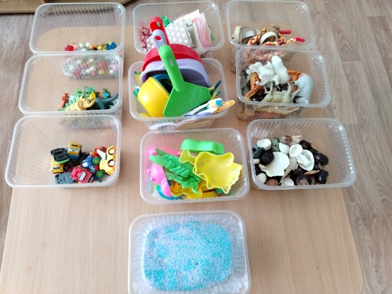
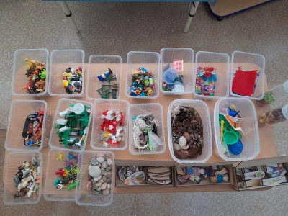
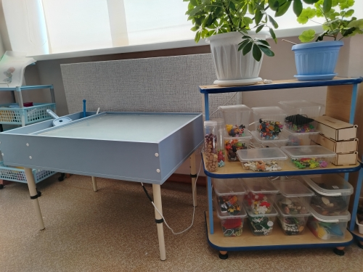
БОКСЫ по ТЕМАМ

Slide 11
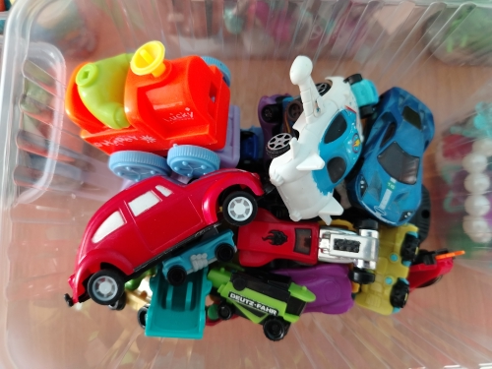
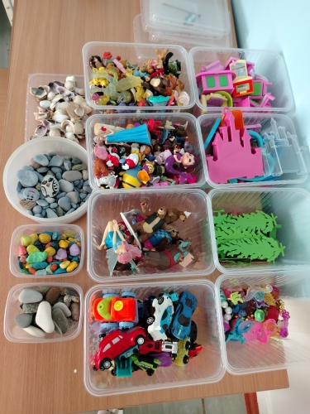
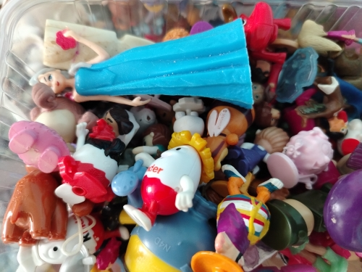

Slide 12
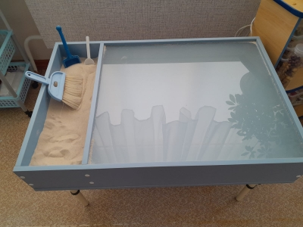
Световые песочные столы-планшеты для рисования песком

Slide 13
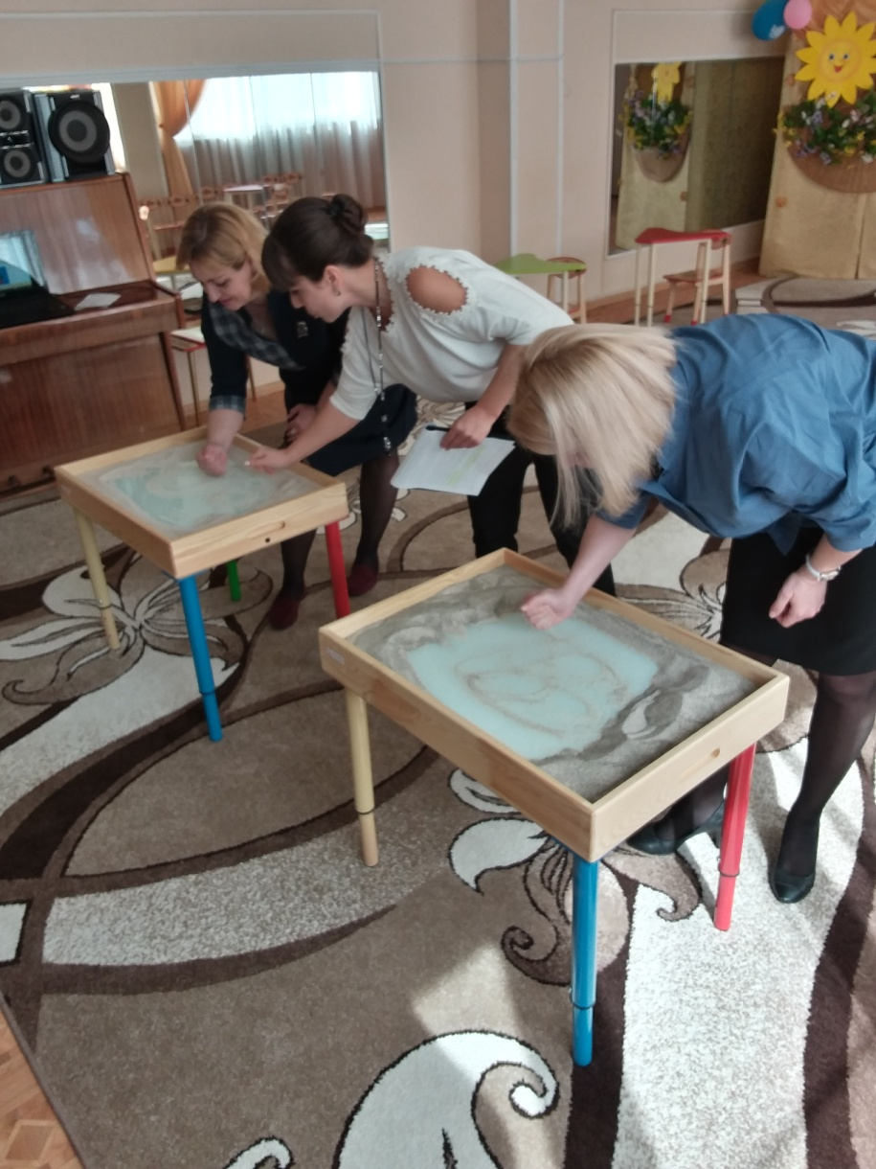
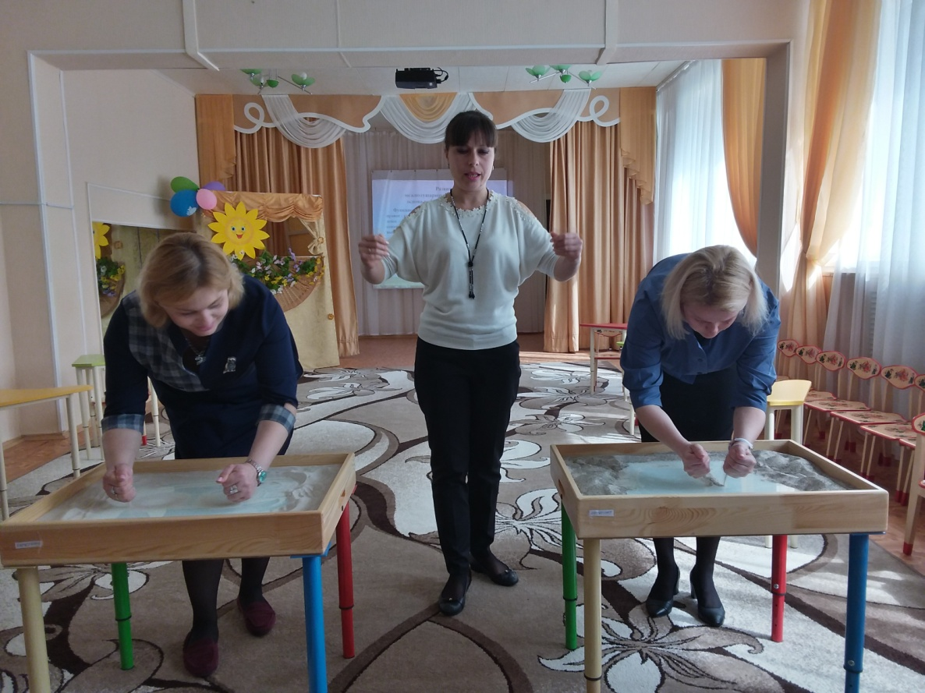
Семинар-практикум для участников проекта
«Использование психологической песочницы в работе с детьми старшего возраста»

Slide 14
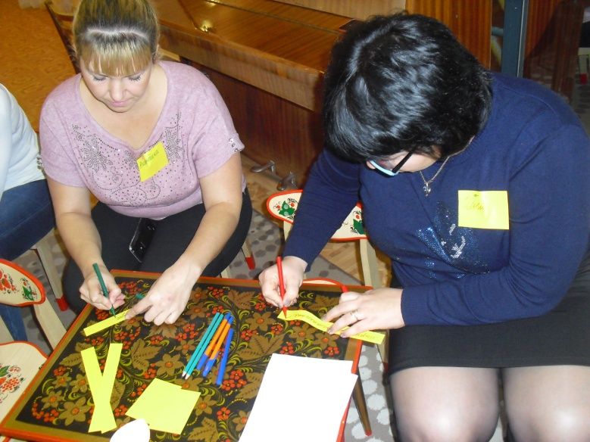
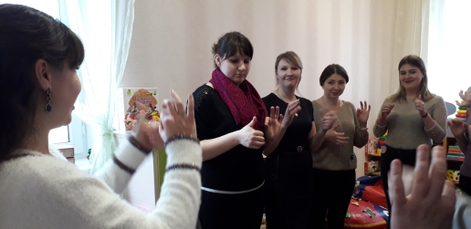
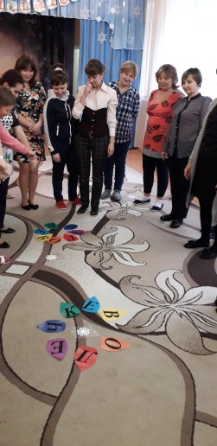
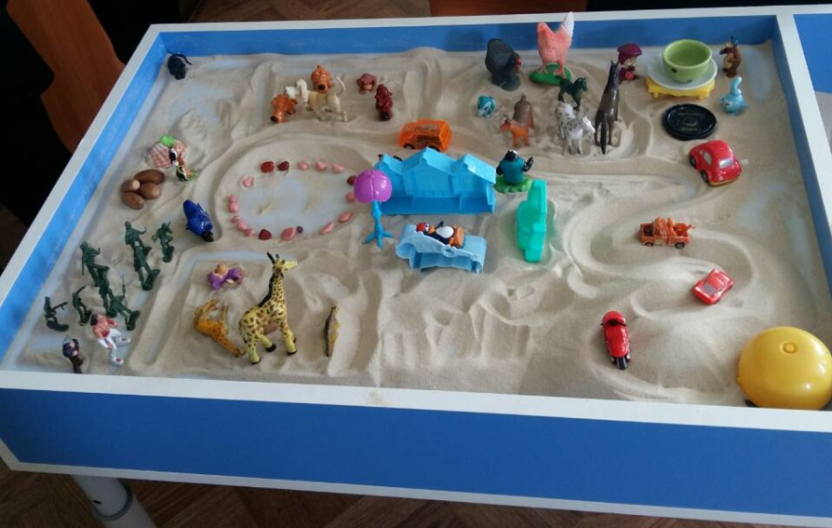
Мастер-класс для участников проекта
«Развитие и коррекция эмоционально-волевой сферы детей дошкольного возраста с использованием песочной терапии»

Slide 15
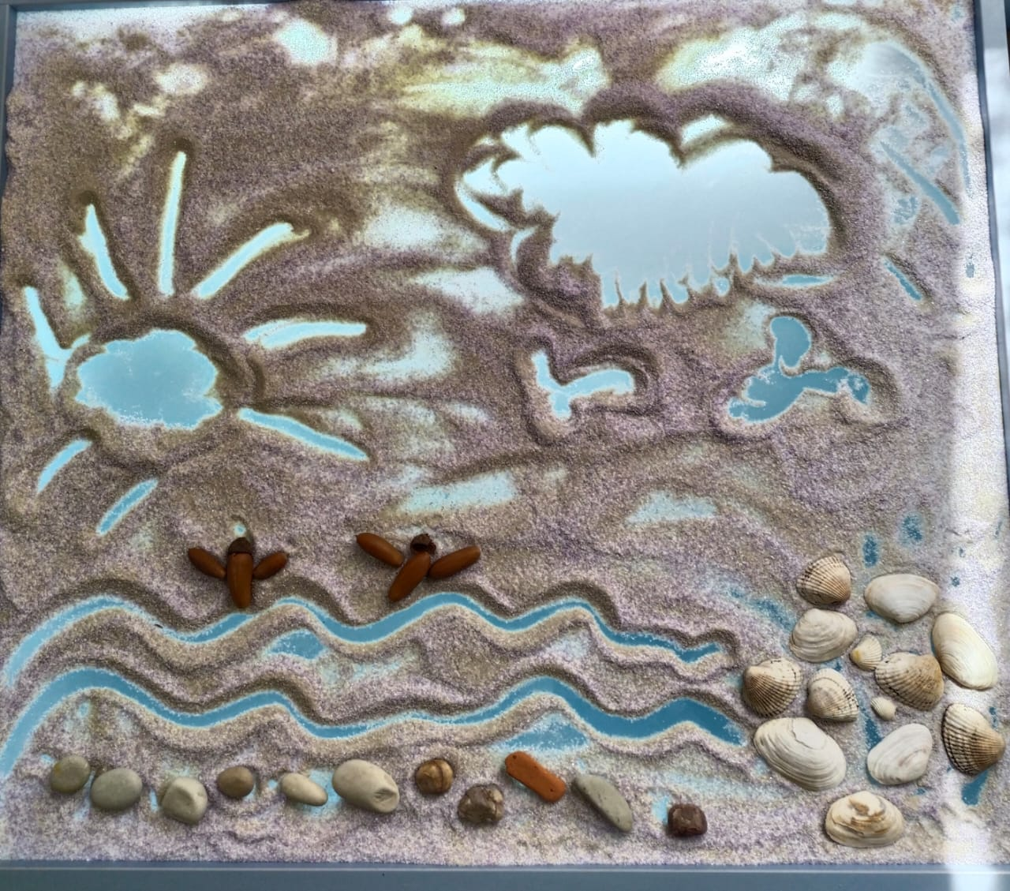
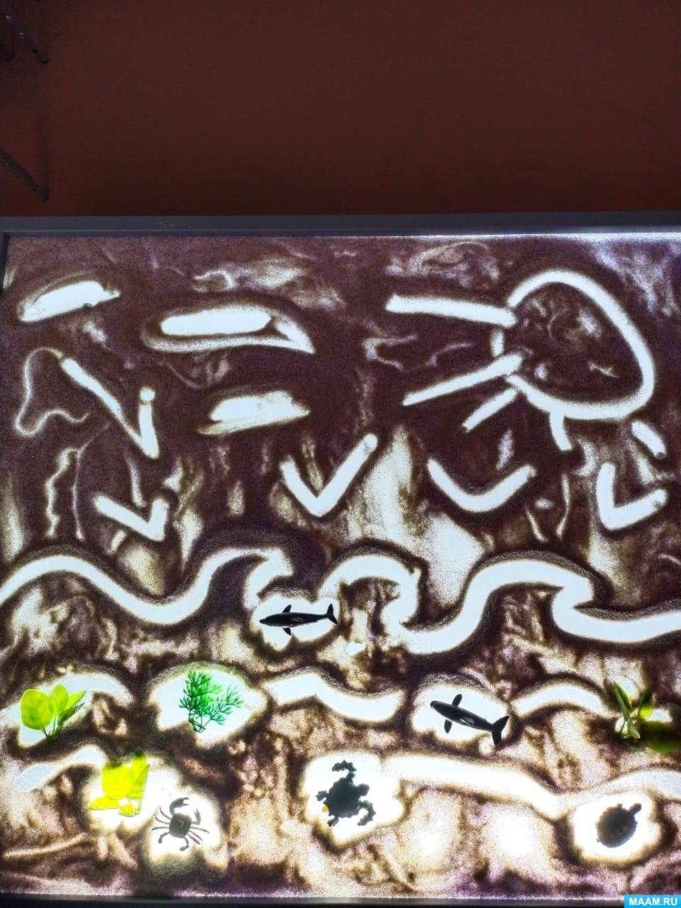
Занятие по теме: «Возле моря мы живем!»
Рисование непрерывных горизонтальных волнистых линий подушечками пальцев.

Slide 16
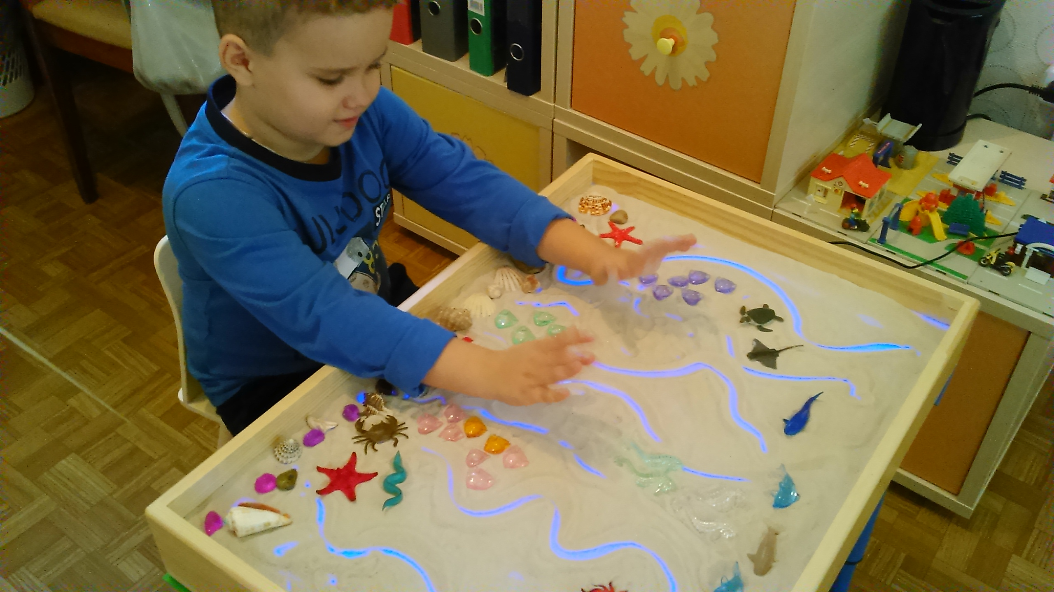
«Возле моря мы живем»

Slide 17
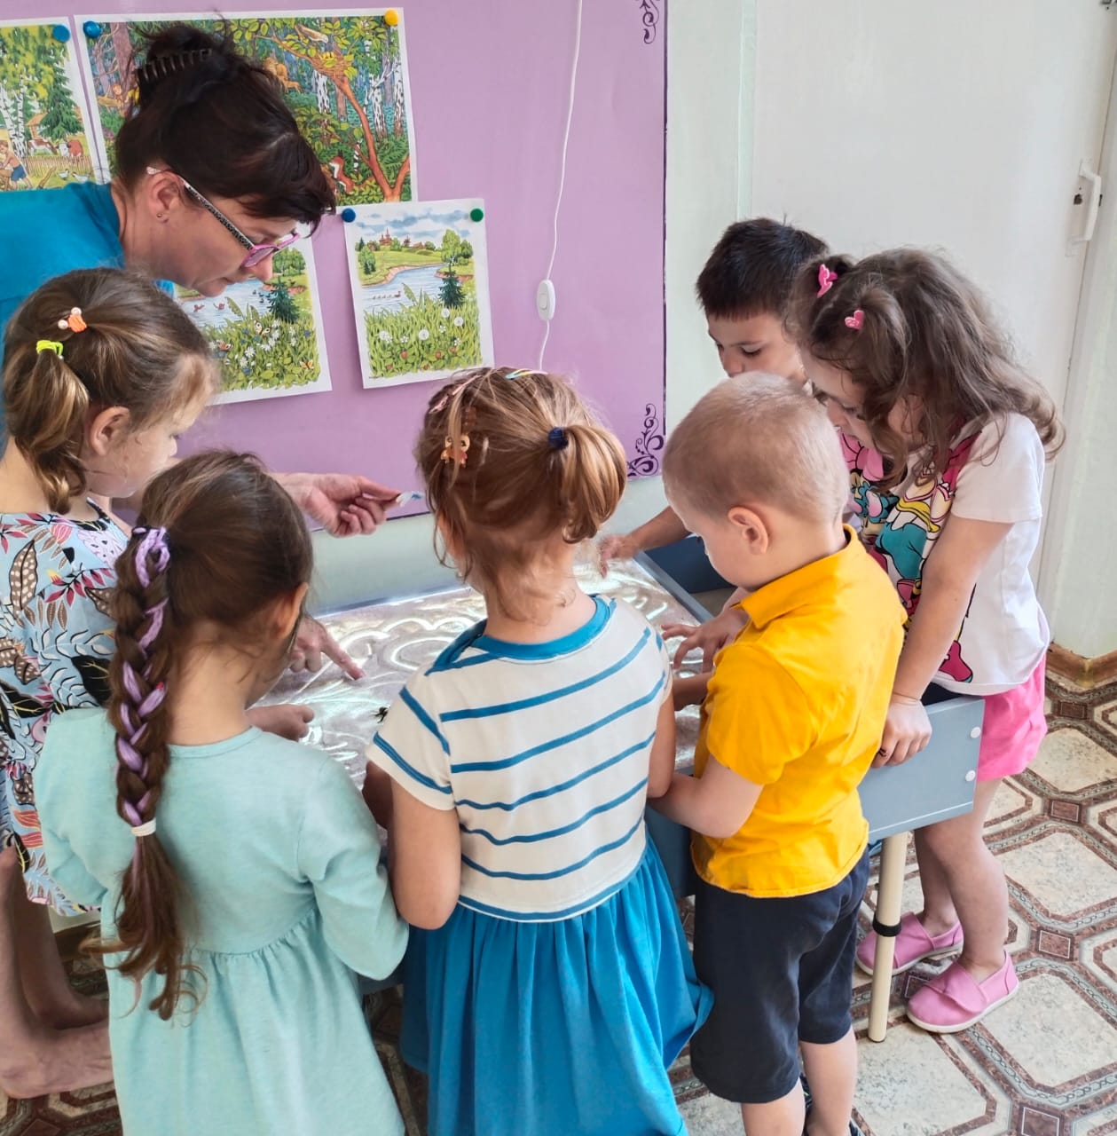
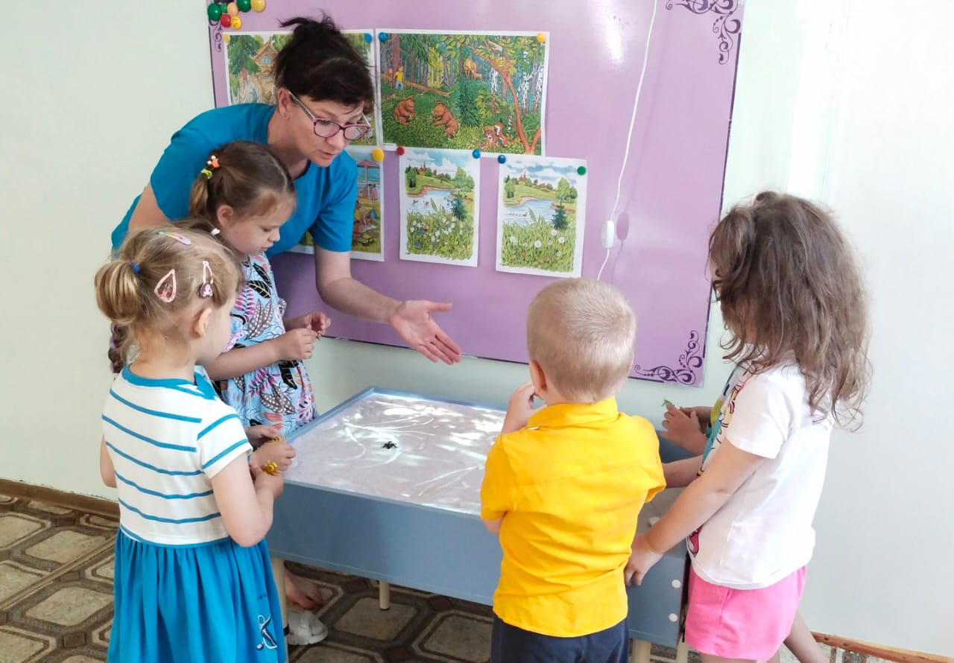
«В лесу»

Slide 18
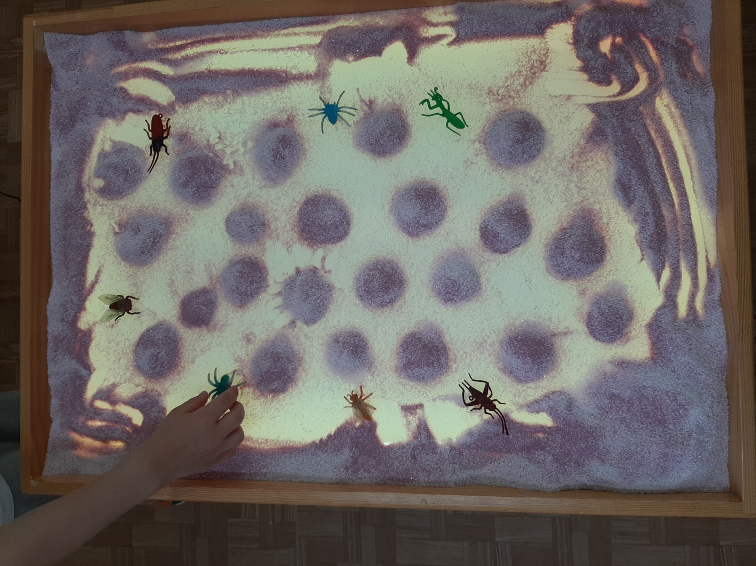
Тема: «В лесу-кузнечики» методом насыпания с кулочка

Slide 19
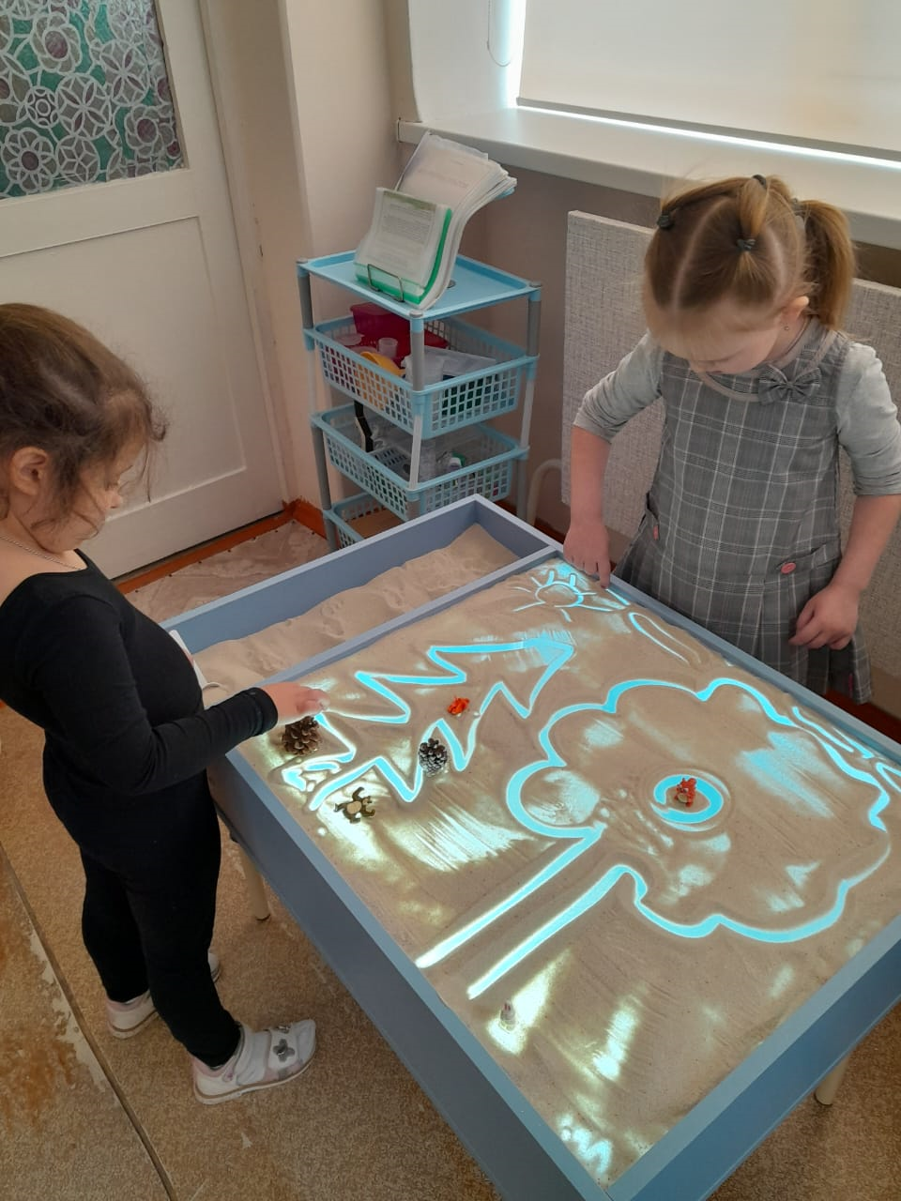
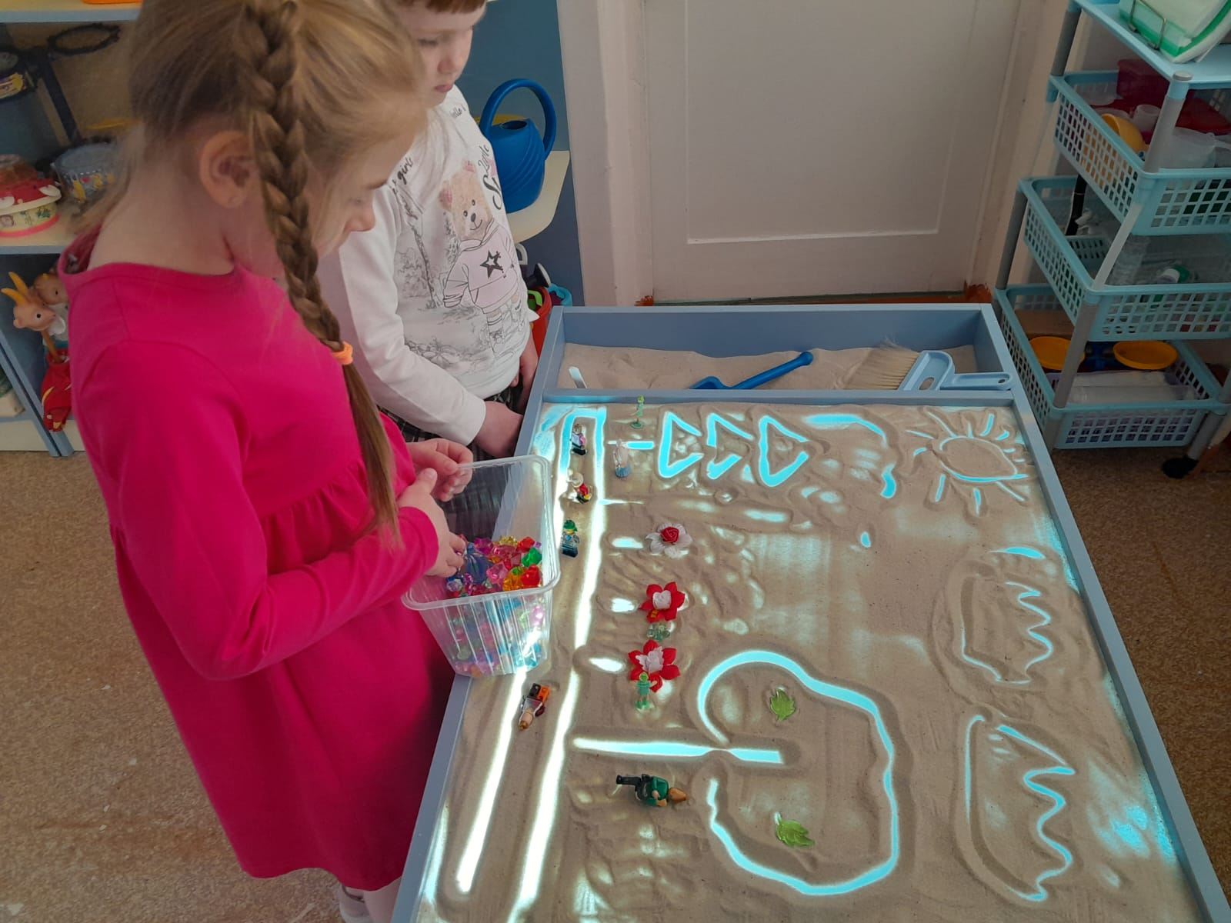
«В парке» симметричное рисование

Slide 20
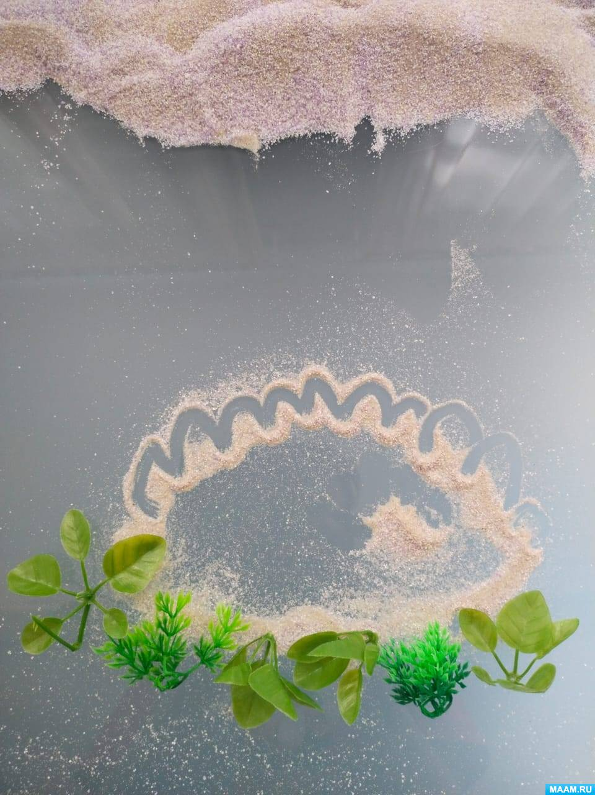
Занятие по теме: «Ежики»
методом тонкой струйкой из сжатой ладошки

Slide 21
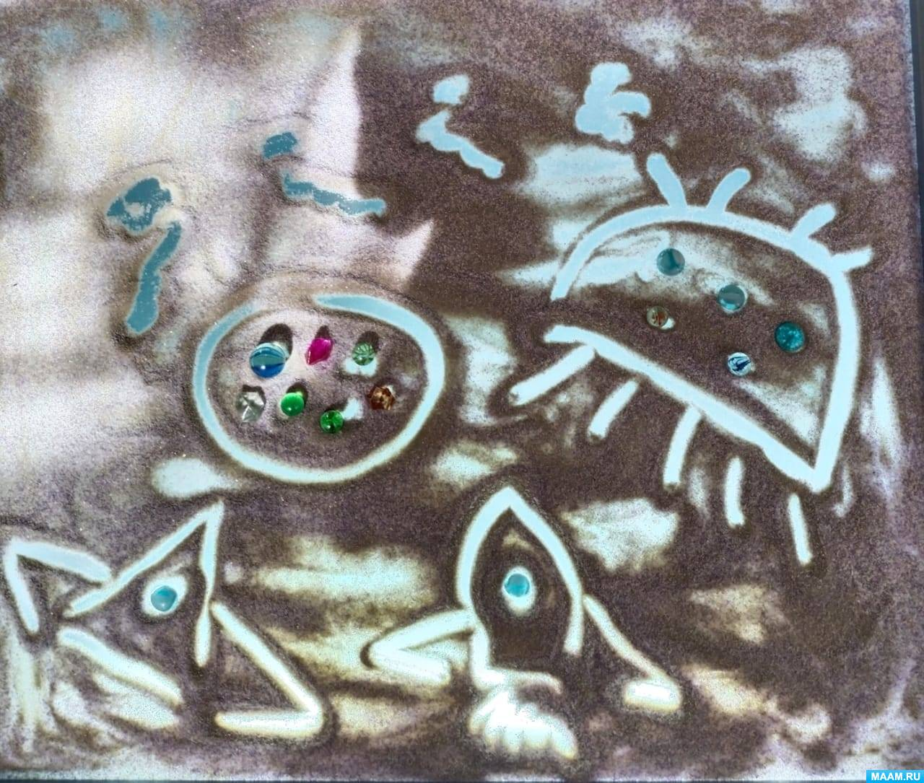
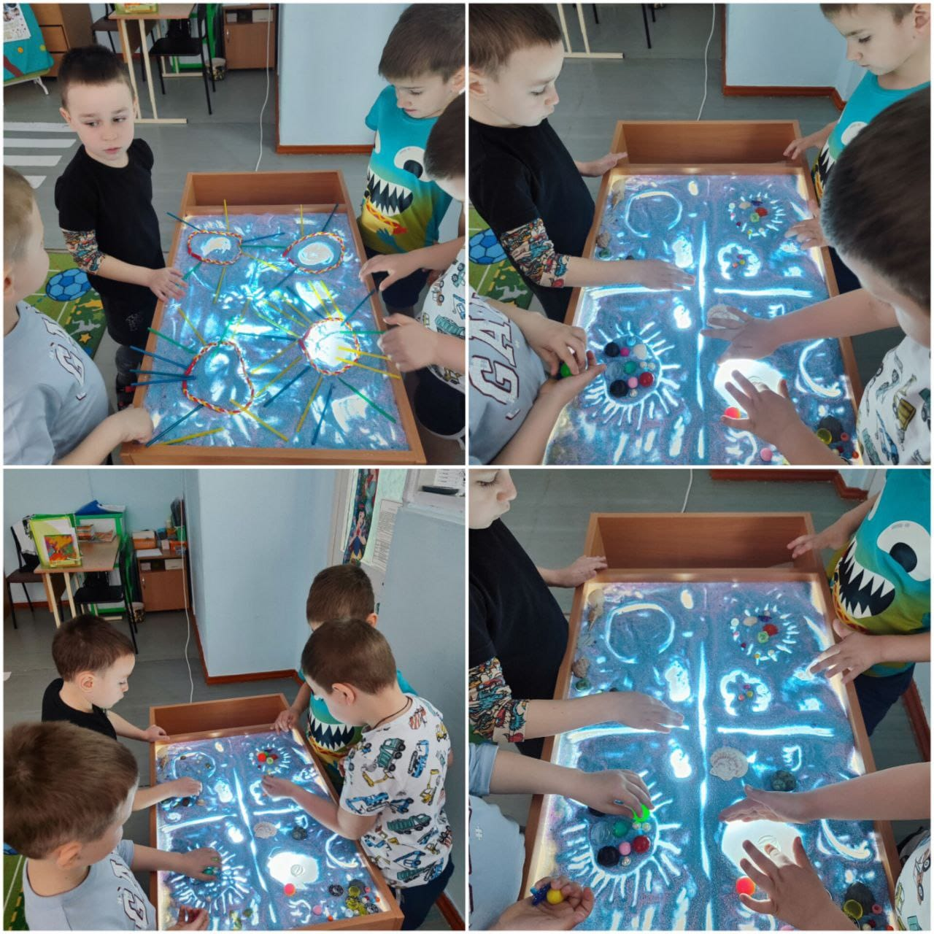
Занятие по теме: «Космические дали»
Продолжать знакомить с приёмами рисования песком, наложение одного изображения на другое, рисование сложных геометрический фигур.

Slide 22
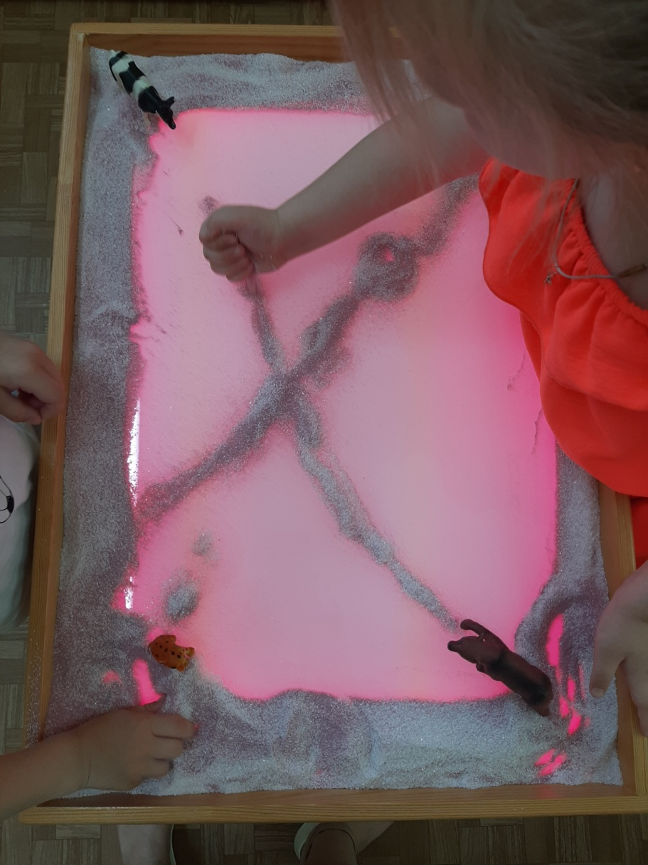
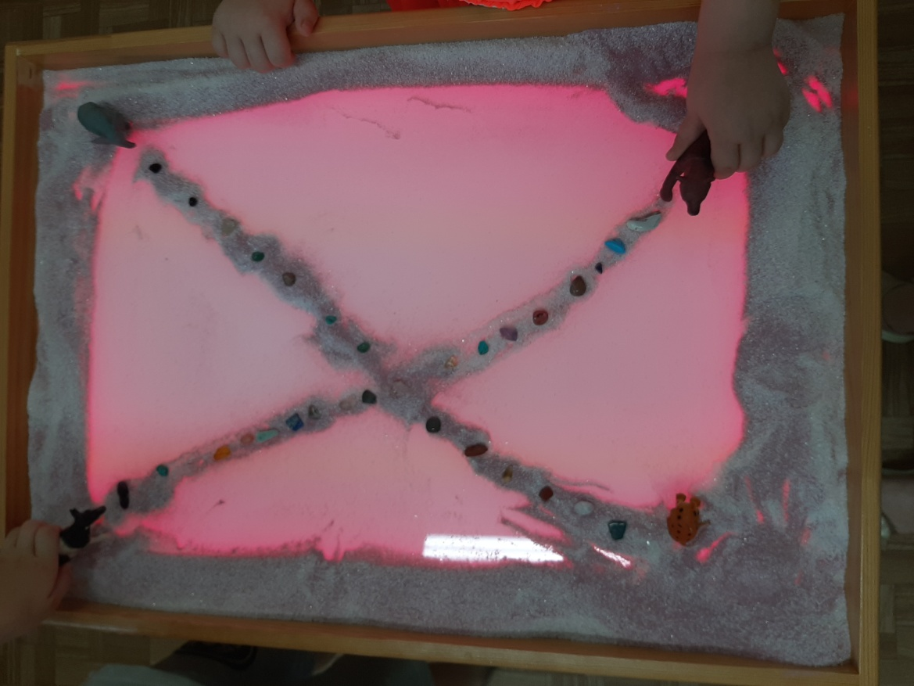
Коммуникативная игра «Дорожки» методом насыпания

Slide 23
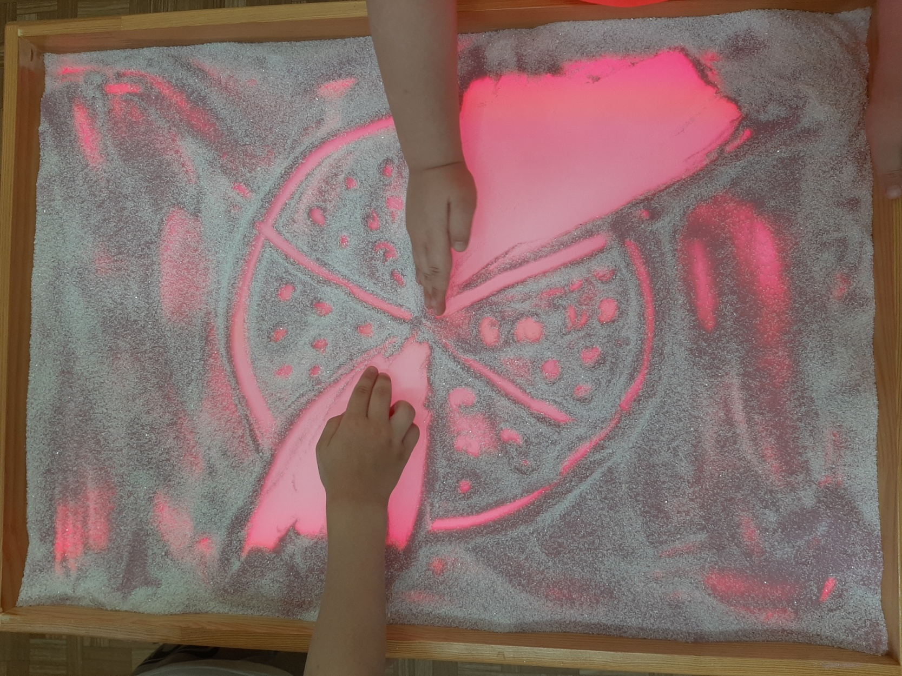
Математическая игра : «пицца»

Slide 24
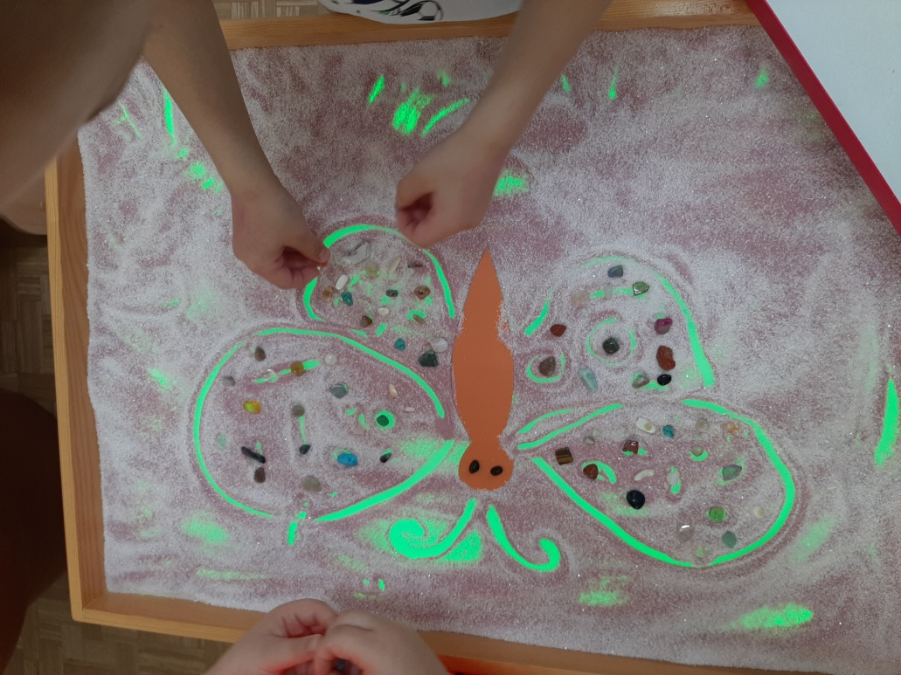
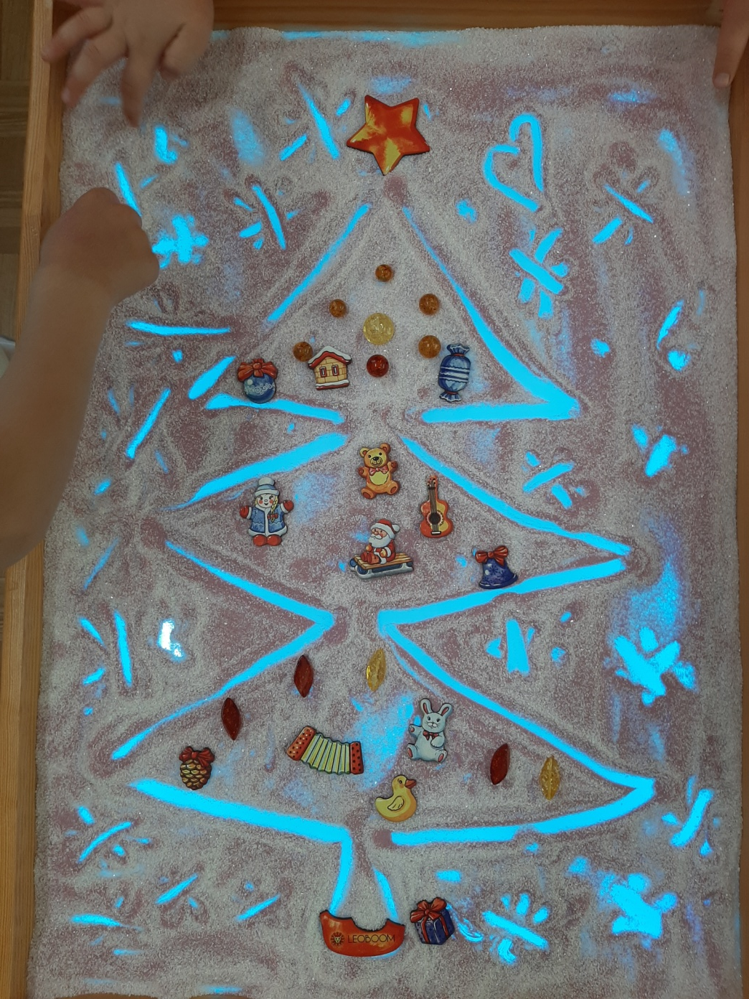
Коллективное творчество

Slide 25
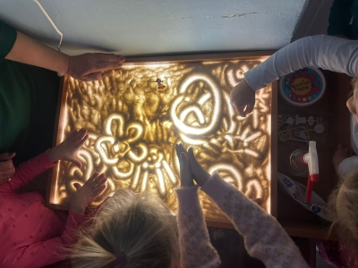

Slide 26
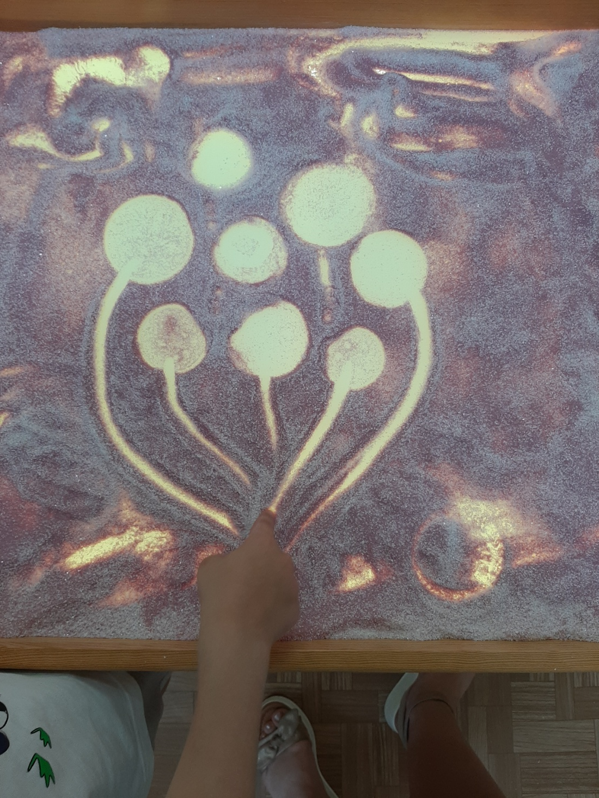
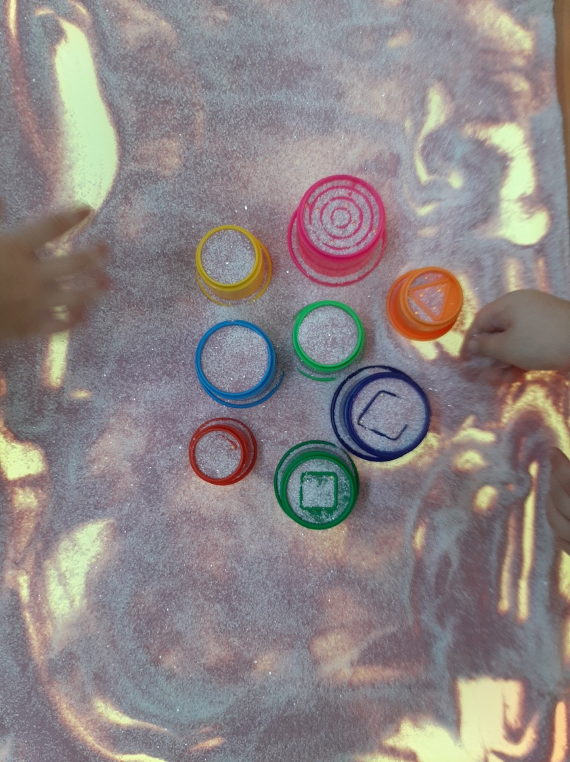
«Я играю»

Slide 27
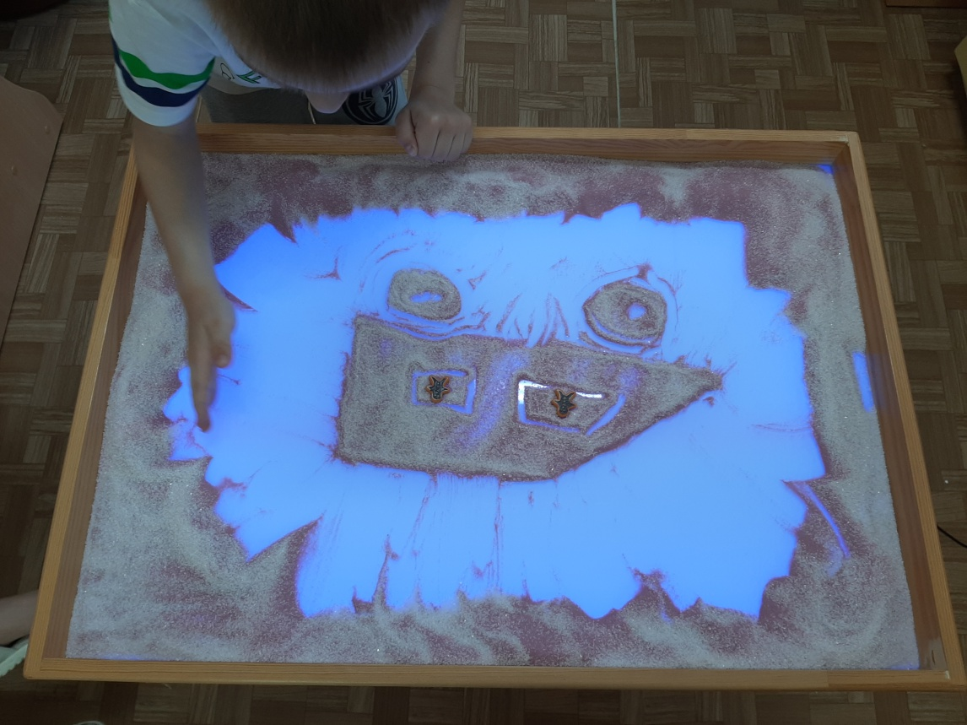
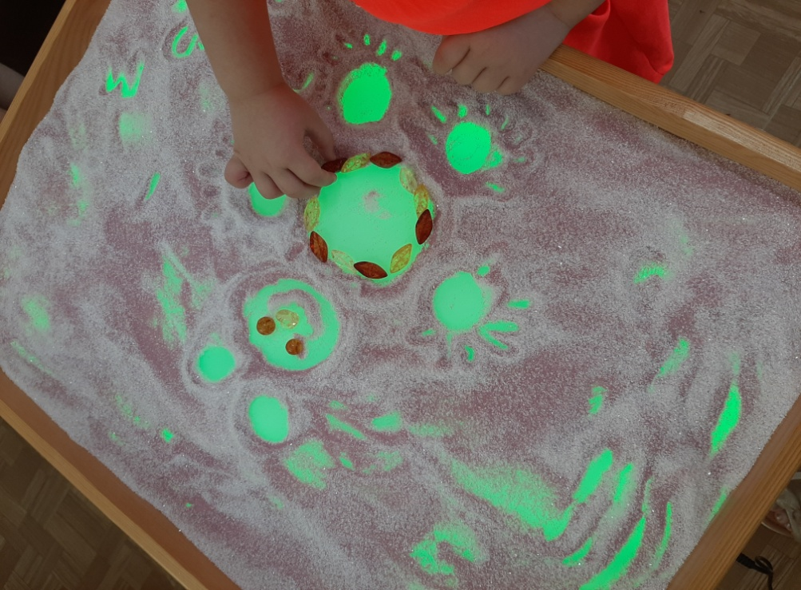
«Моя любимая игрушка»

Slide 28
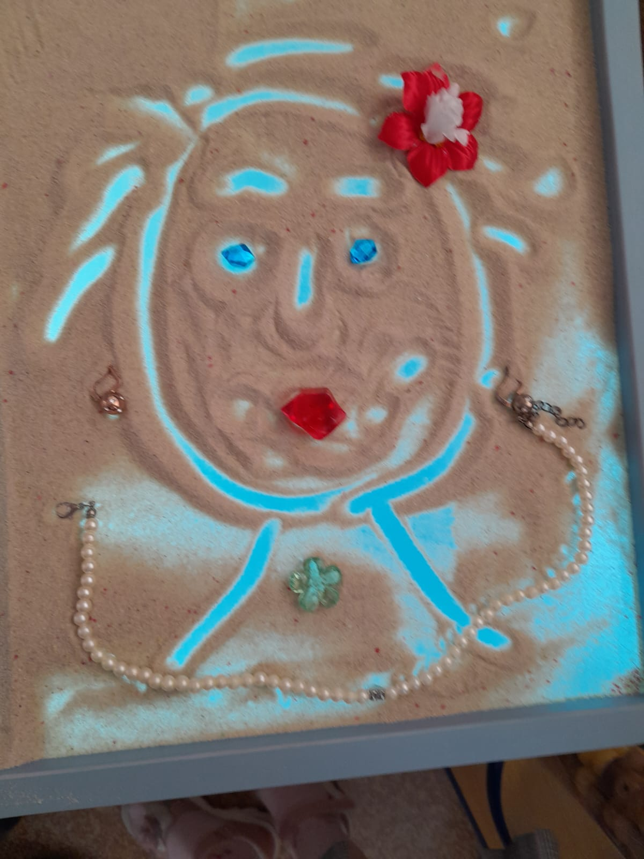
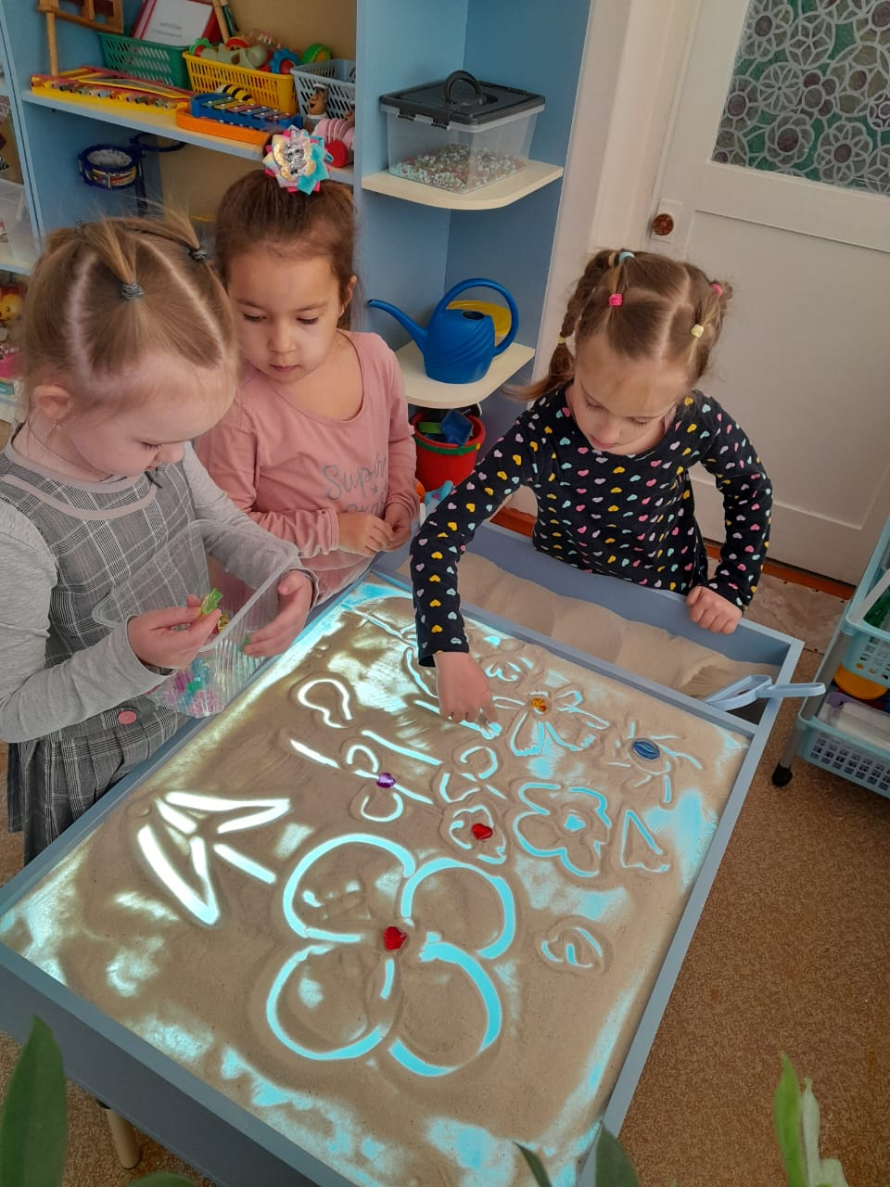
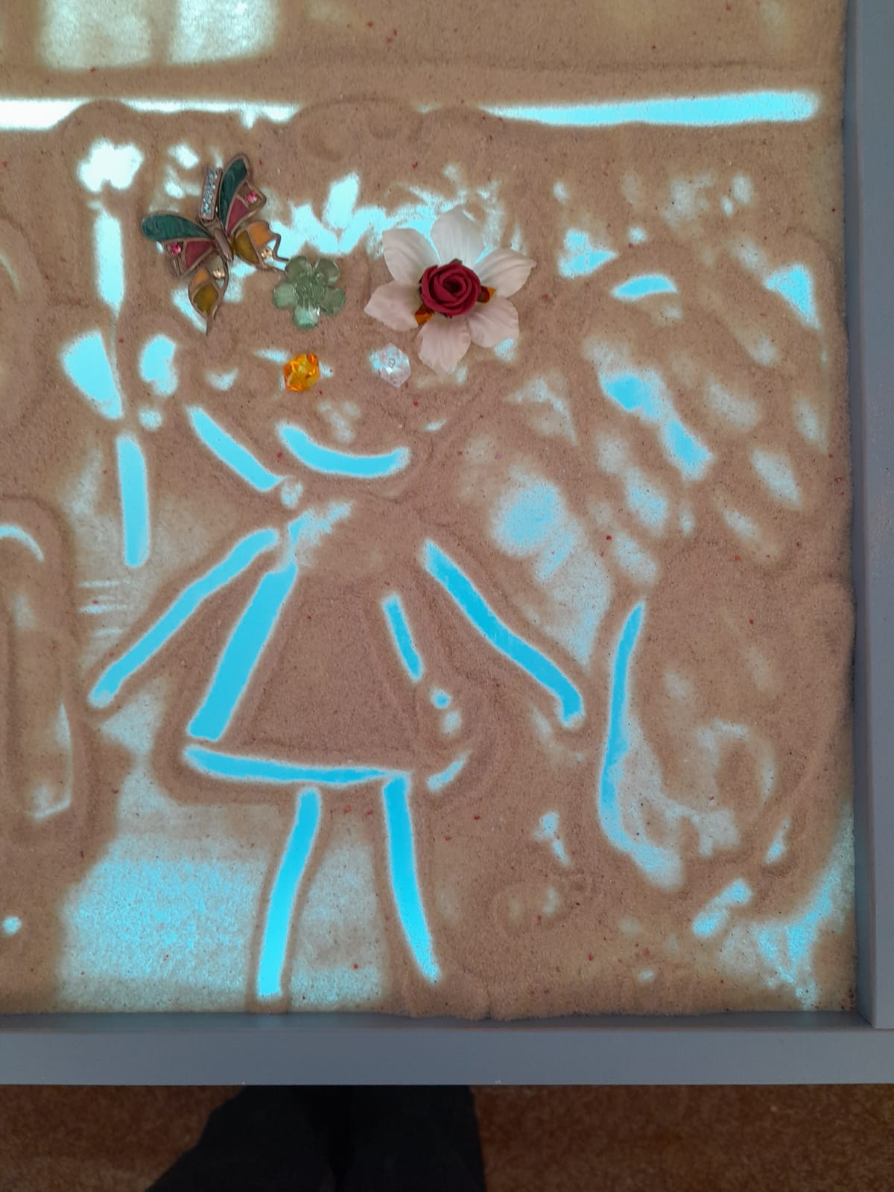
«Открытка для мамы»

Slide 29
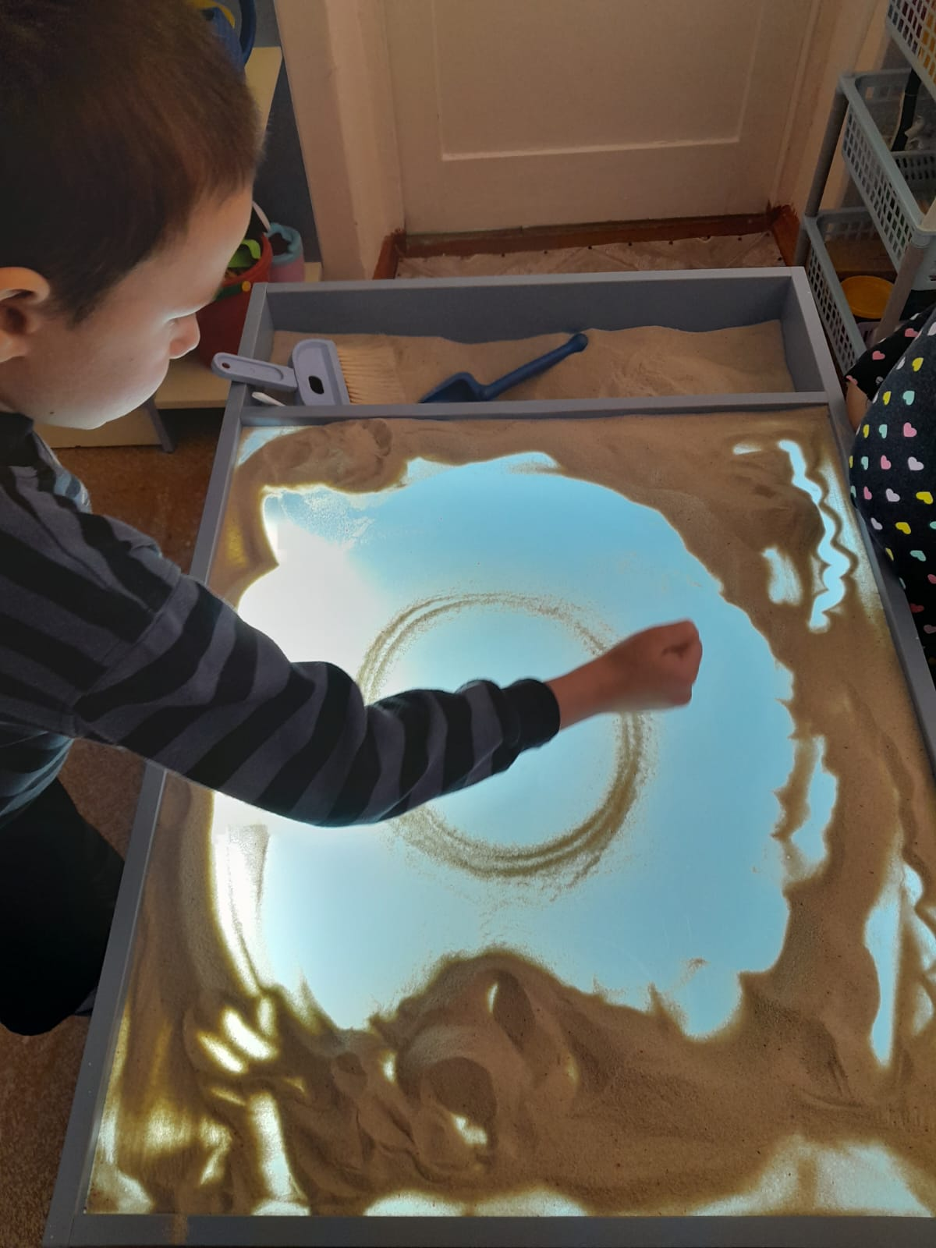
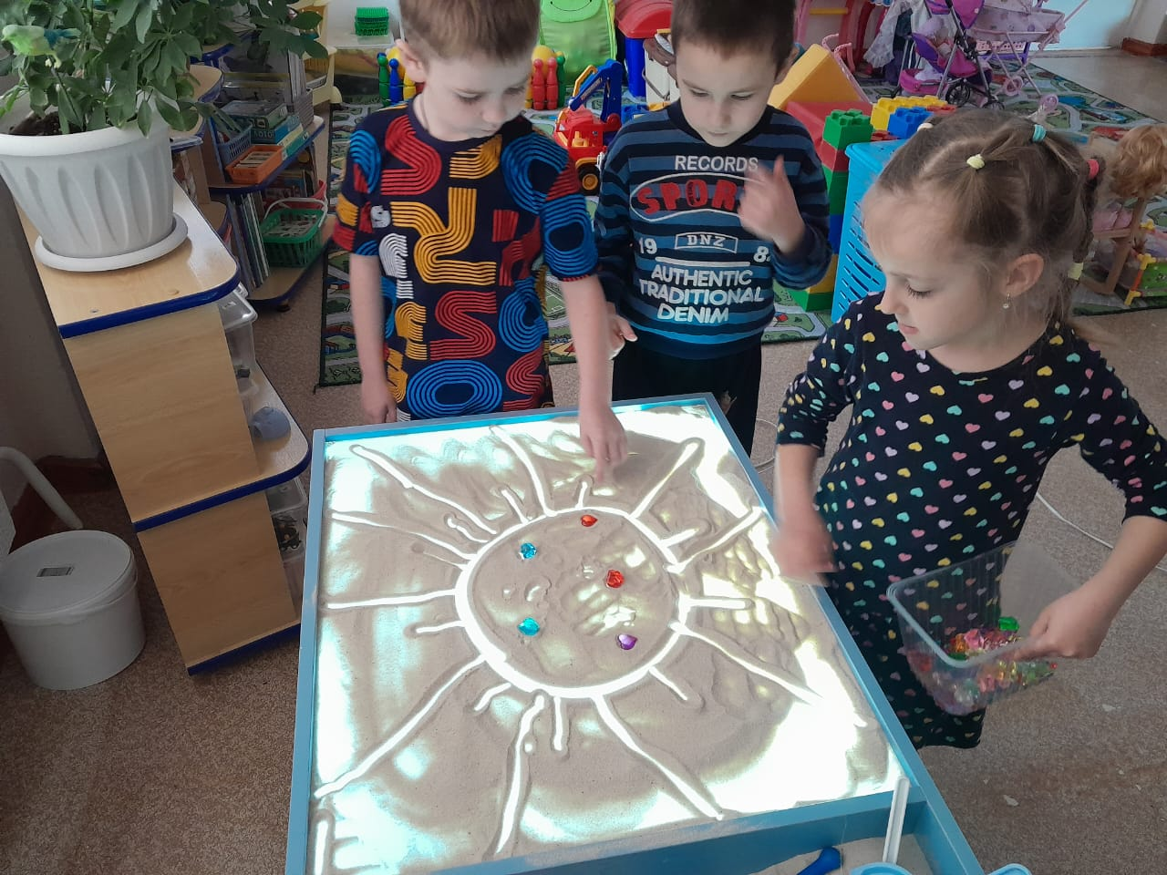
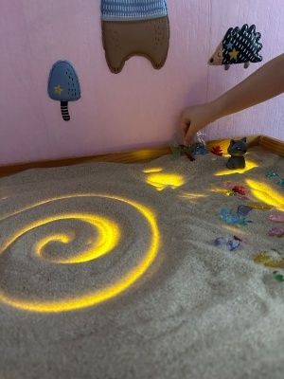
«Светит солнышко»

Slide 30
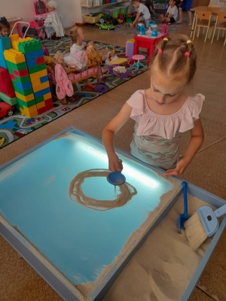
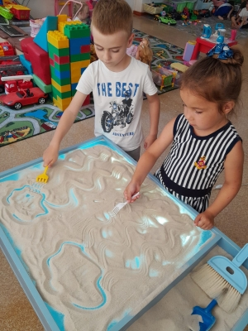
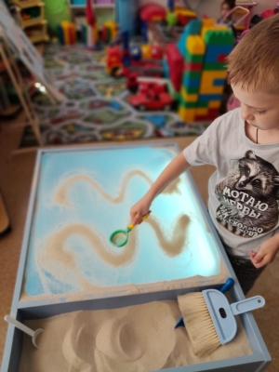
Рисование предметами

Slide 31




Развивающие игры на песке

Slide 32


Рисование предметами (зубными щетками, трубочками)

Slide 33

Фрагмент индивидуального занятия с педагогом-психологом

Slide 34


Семинар-практикум для участников проекта
«Использование элементов песочной терапии в работе «Клуба заинтересованных родителей»

Slide 35



(родительское собрание) с педагогом-психологом
Знакомство с методом песочной терапии. Беседа о технике безопасности, целях, задачах и методах, работы по программе «Детство в песочнице»

Slide 36





Slide 37
Официальный сайт в сети интернет http://madou1.pr-edu.ru
Активная ссылка на раздел сайта, посвященная проекту https://madou1.pr-edu.ru/innovatsionnaya-ploshchadka/index.php

Slide 38


